Slide 1
利用Xpath提取HTML

Slide 2
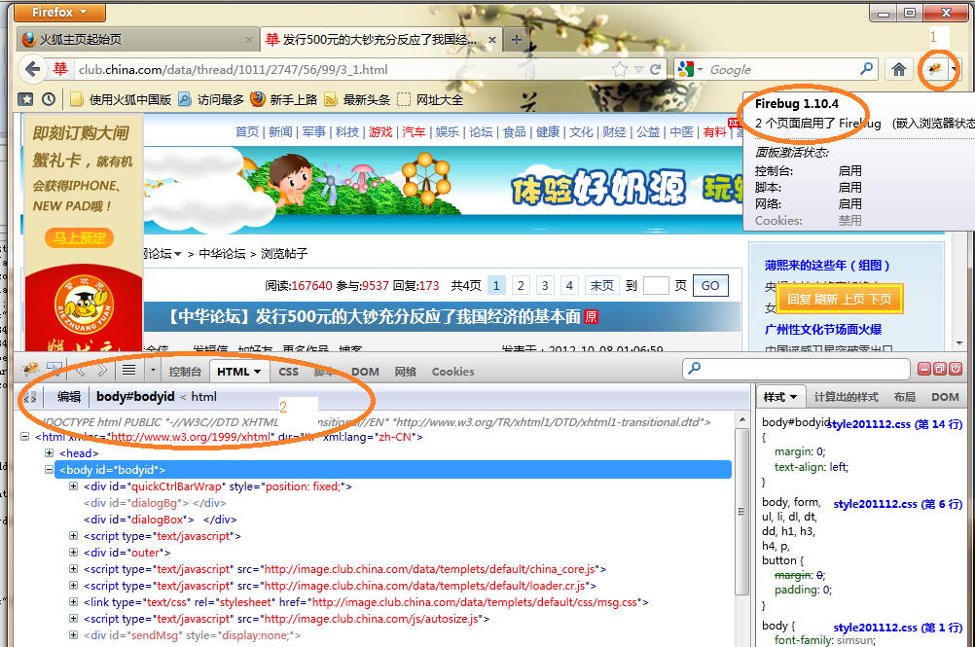
方法一 必要工具:firefox 需要安装firebug 1以上版本。点击右上的图标，弹出下面的调试工具

Slide 3
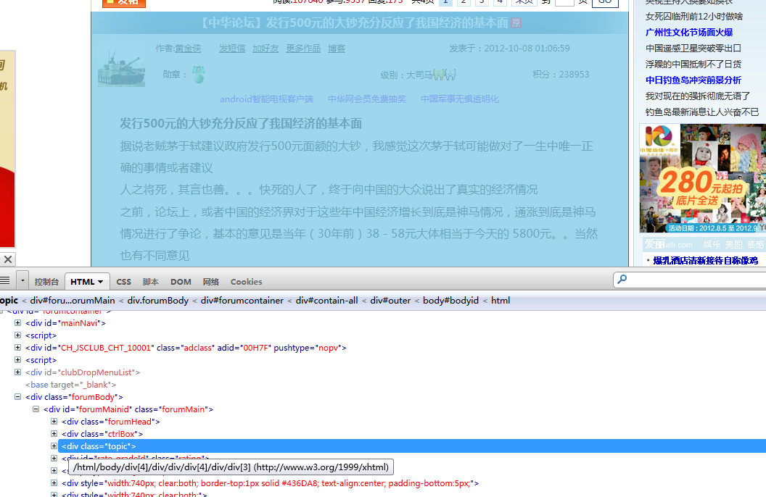
方法一 定位寻找目标html 用鼠标滑过firebug窗口中的Tag，在浏览器页面上，相应部分被套蓝

Slide 4
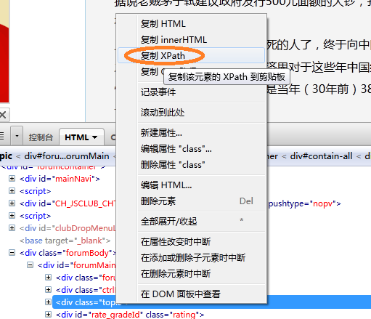
方法一 在目标tag上点击鼠标右键，选择复制Xpath。会得到如下格式的Xpath /html/body/div[4]/div/div/div[4]/div/div[3] 其他浏览器工具也有类似工具，如果格式为： //*[@id=“forumMainid”]/div[3]。 这个格式不能使用。

Slide 5
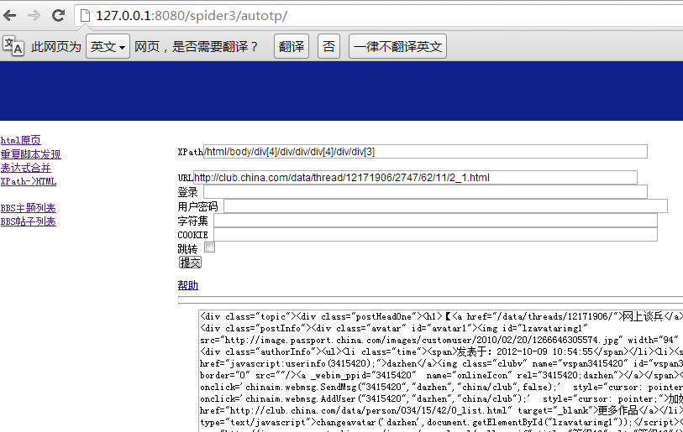
方法一 利用Xpath-HTML工具，获得 html代码。 不能直接使用firebug里面的“复制html”工具，这个工具复制的html会有一些变化。 例如：将<br />转换成<br> ,这会影响到表达式的匹配

Slide 6
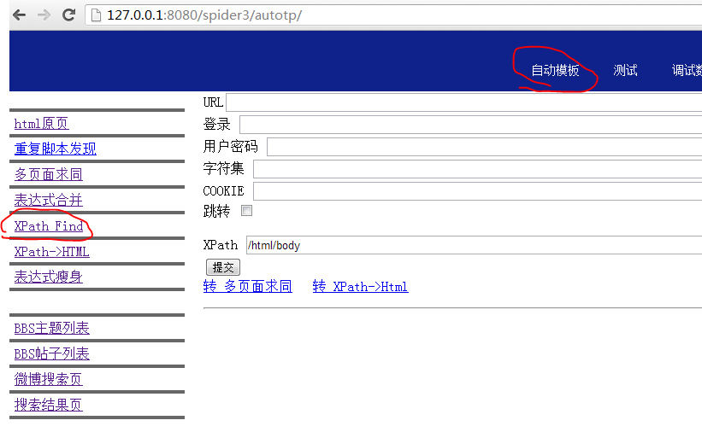
方法2 利用/debug中的Xpath Find

Slide 7
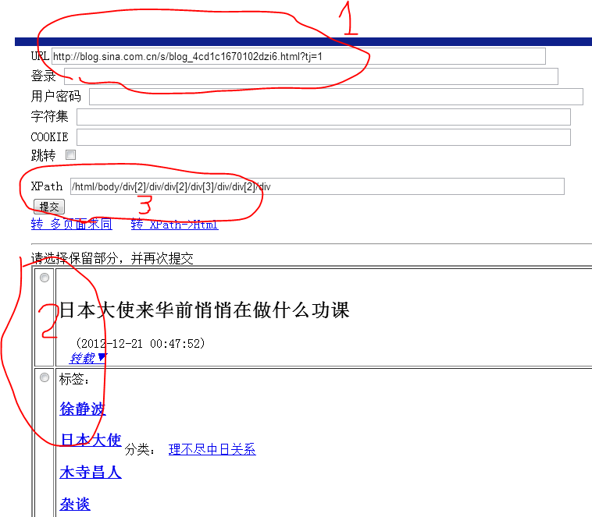
方法2
1.输入页面URL，提交
2.页面下方显示当前Xpath下
最外一层标签包含的内容
3.选择左侧的单选钮，3部分的
Xpath会相应变化
4.点提交按钮，至到不需要继续
选择单选钮为止

